Slide 1
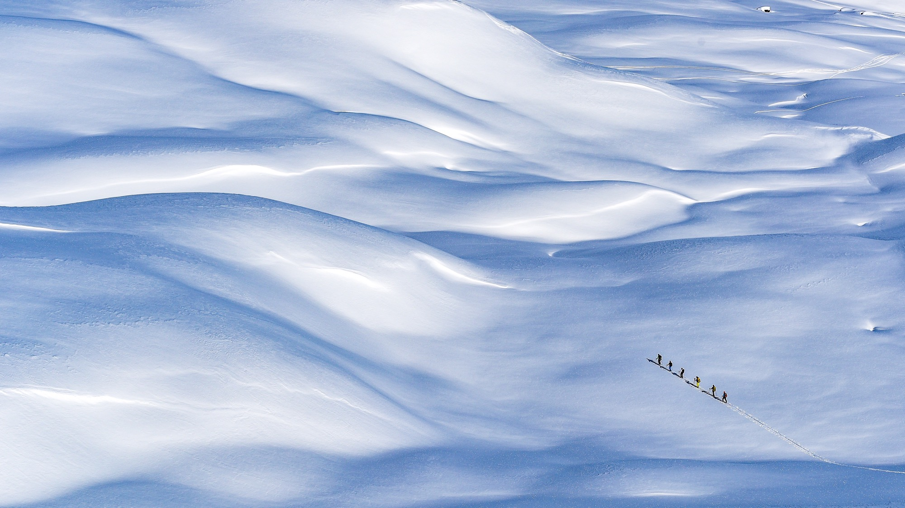



Gelände

Slide 2
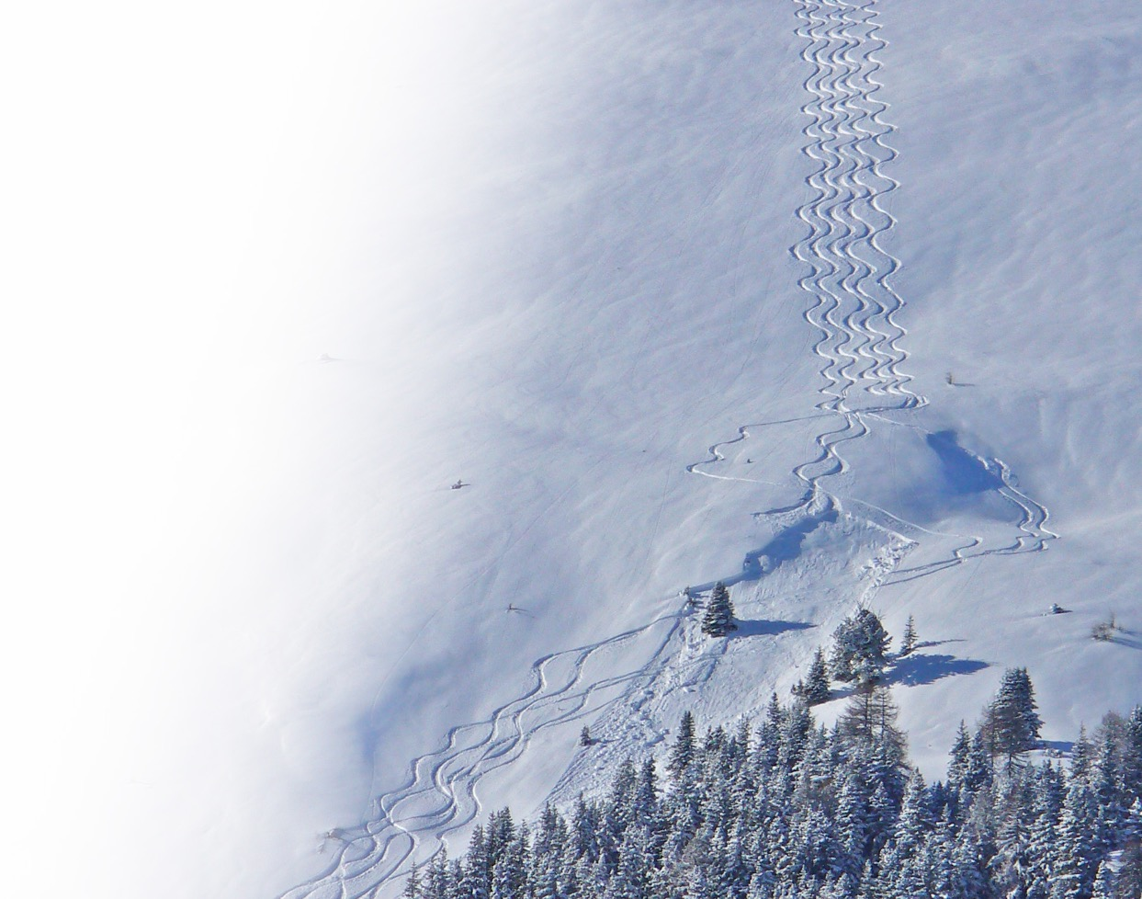
Gelände
Wichtigster lawinenbildender Faktor
Großer Stellenwert in der ganzheitlichen, klassischen und auch strategischen Lawinenkunde
Die Hangneigung steht direkt mit den hangabwärts gerichteten Kräften in Verbindung
Indirekt beeinflussen Geländeeigenschaften (z.B. Exposition, Geländeform) die Kräfteverhältnisse in der Schneedecke
Die Exposition bestimmt maßgeblich, wieviel Energie durch die Sonne in die Schneedecke gelangt - beeinflusst die Schneeumwandlung
Durch den Windeinfluss bestimmt das Gelände die Bereiche der Triebschneeablagerungen
© Steinkogler

Slide 3
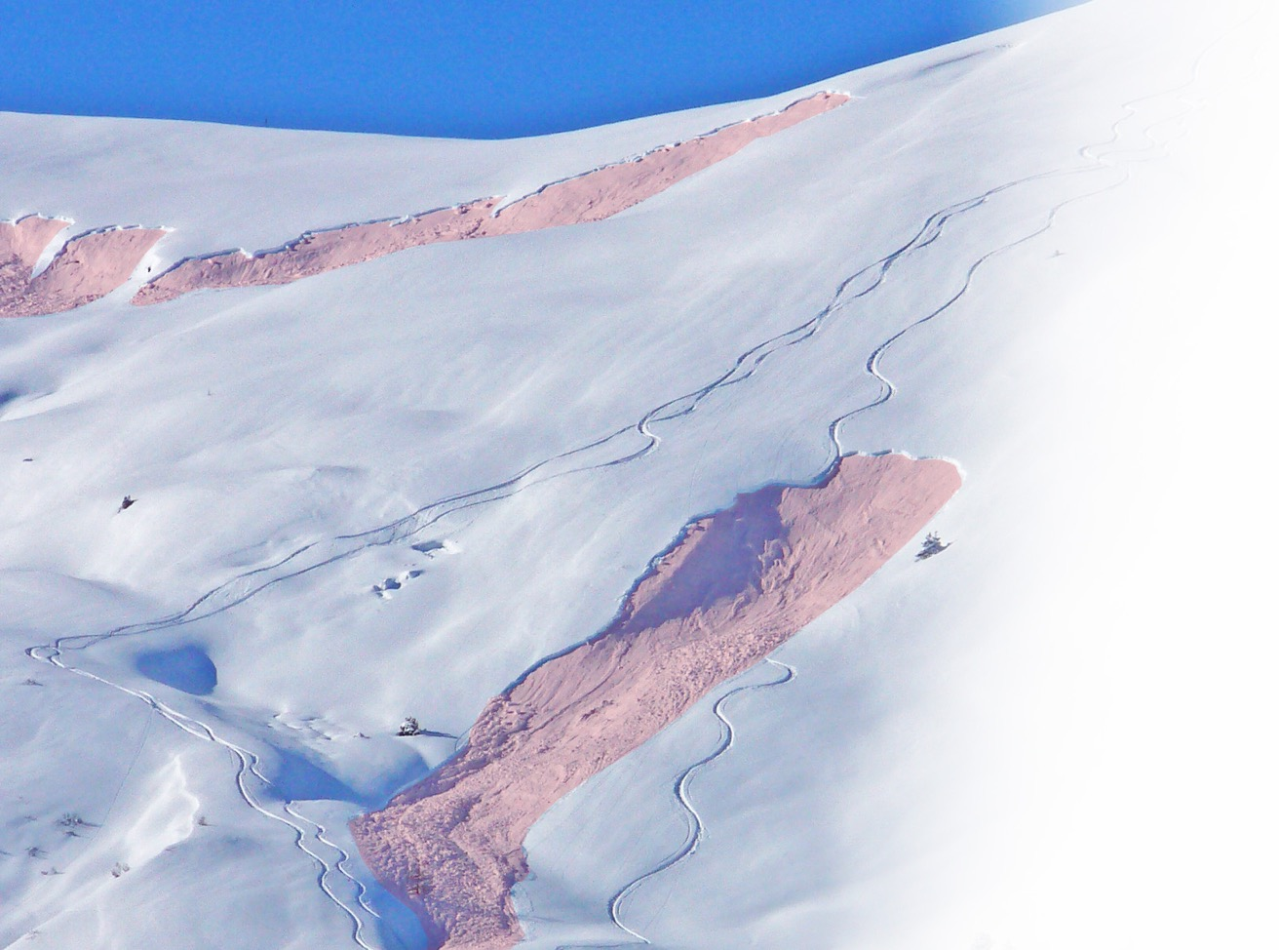
Hangneigung
Mit der Hangneigung steigt die Auslösewahrscheinlichkeit von Lawinen
Es gilt die Faustregel: Je steiler, desto gefährlicher!
Gründe dafür:
  Hangabtriebskraft nimmt mit steigender Hangneigung zu
  Die Belastung durch den Wintersportler nimmt zu
  Sonneneinstrahlung nimmt in Nordhängen mit zunehmender Hangneigung ab (schlechterer Schneedeckenaufbau)
Beim Bruch einer Schwachschicht kann die Schneetafel erst über 30° abrutschen - Grund: Reibung des Schnees
Unter 30° ist die Reibung zu groß (Diese Regel gilt allerdings nur für trockene Schneebrettlawinen, nicht für Nassschneelawinen!)
© Steinkogler

Slide 4
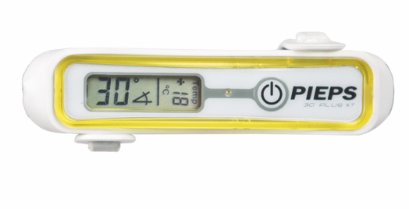
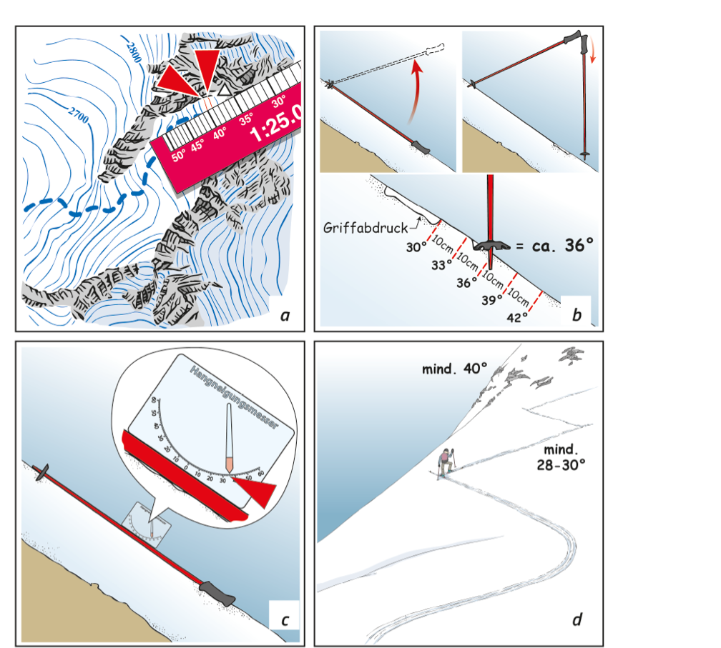

Ermittlung der Hangneigung
© Pieps / Elektronischer Neigungsmesser
Die Einschätzung der Hangneigung muss trainiert werden um aus der Ferne Geländesteilheiten einschätzen zu können!
Potenzielles Lawinengelände beginnt ab 30°.
Ab dieser Steilheit wird normalerweise mit Spitzkehren begonnen.
© NFÖ / Sojer

Slide 5
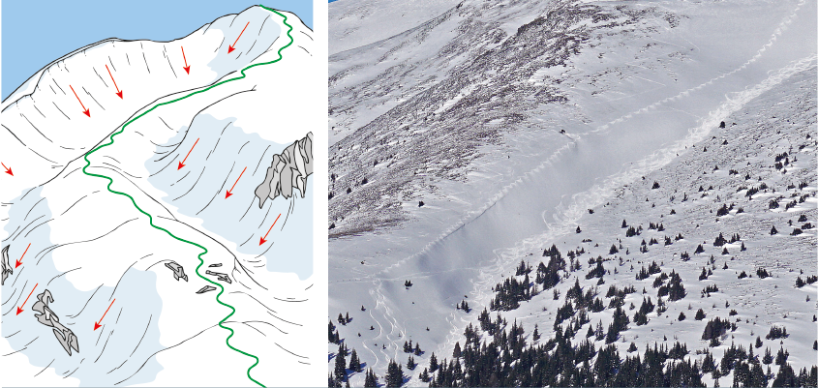
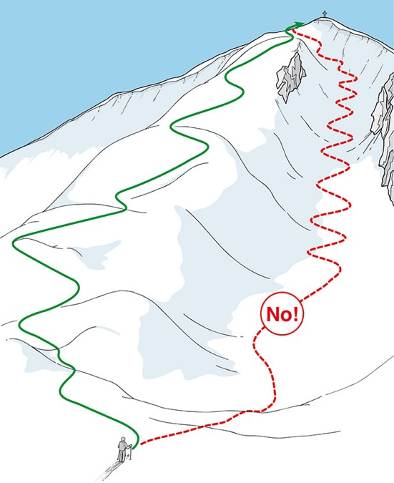


Spuranlage
Für die ideale Spuranlage im Gelände braucht es Wissen, Erfahrung und vor allem Gefühl!
© NFÖ / Sojer /Edlinger U.

Slide 6
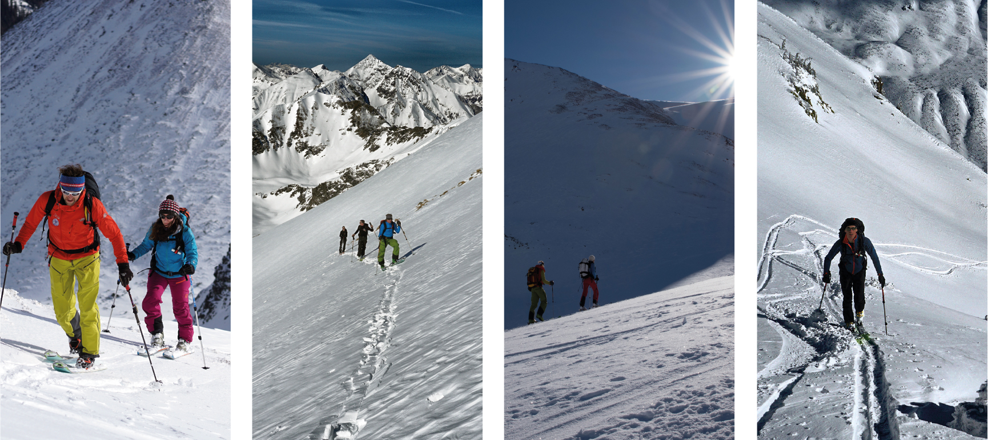
Exposition
Sektor SÜD
Sektor WEST
Sektor NORD
Sektor OST
Die topographischen Karte ist Basis jeglicher Orientierung
Hilfsmittel wie Bussole, Höhenmesser, GPS setzen das Grundverständnis des Kartenlesens voraus
Der obere Rand einer Karte zeigt immer nach Norden. (geographisch Nord)
Ortsangaben oder Gipfelbezeichnungen sind immer von West nach Ost geschrieben.
Aufbau einer Karte:
  Kartenrand (Kartenname, Maßstab, Legende usw.)
  Kartenrahmen (Angabe des Koordinatensystems)
  Kartenfeld (Karteninhalt, Kartengitter)
Die Exposition ist ein wesentlicher Faktor für den Schneedeckenaufbau.
© Edlinger U. u M.

Slide 7
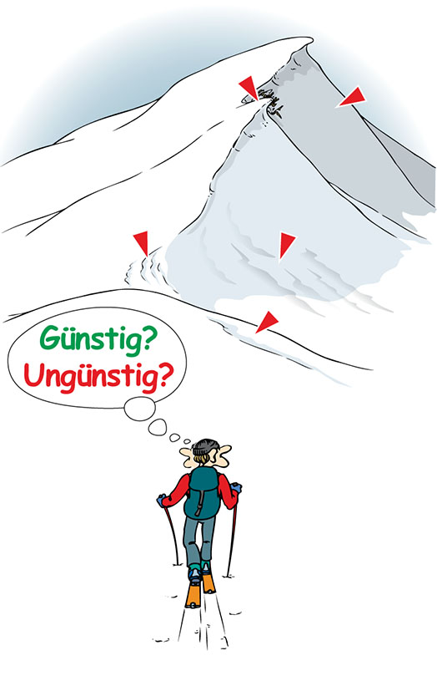
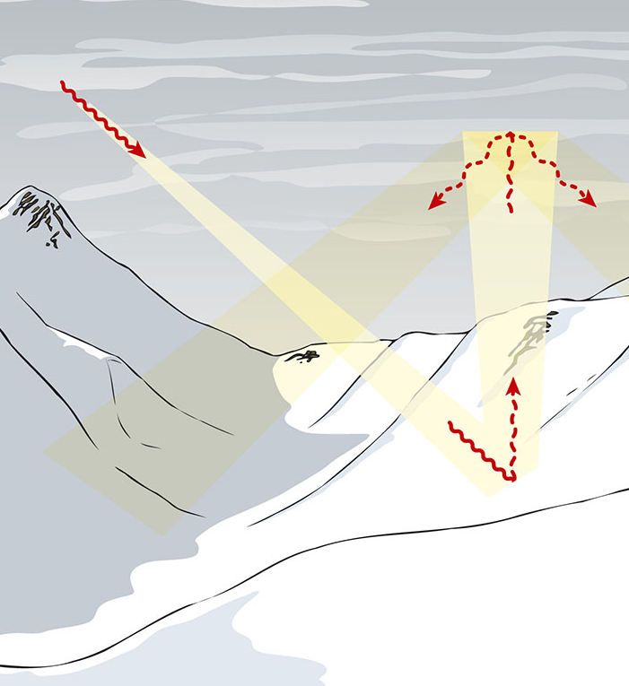
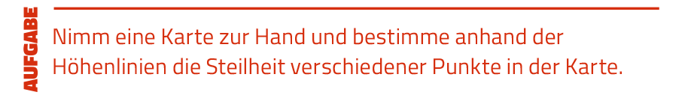
Exposition
Neben der Hangsteilheit bestimmt die Exposition die Sonneneinstrahlung eines Hanges
Südhänge erhalten wesentlich mehr Energie durch Sonneneinstrahlung als Nordhänge - im Frühjahr bis zu acht Mal mehr!
Massive Auswirkungen auf den Schneedeckenaufbau
Energieeintrag durch die Sonne im Hochwinter meist positiv für die Schneedeckenstabilität (Setzung)
In schattigen Hängen negative Auswirkungen aufgrund kalter Temperaturen (Schwachschichten)
Im Frühjahr wendet sich das Blatt: Sonneneinstrahlung führt südseitig zu einer verstärkten Schmelzung - Schneedecke verliert an Zusammenhalt (Südhänge können gefährlicher werden als Nordhänge)
© NFÖ / Sojer

Slide 8
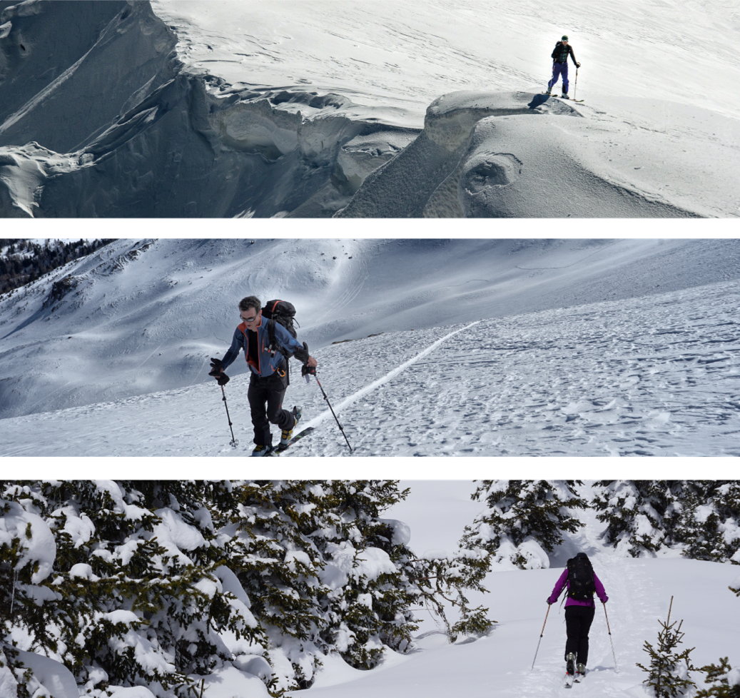
Höhenstufen - Kammlagen
Kammlagen sind durch ausgeprägte Geländeformationen charakterisiert
Hohe Geländerauigkeit mit Winden führt zu erodierten Schneeoberflächen bzw. zu Triebschnee
Unterschiede der Schneedecke und Schneehöhe auf engstem Raum (< 5 m)
Auch kleine Lawinen können schon zu gefährlichen Konsequenzen wie z.B. Absturz führen (siehe Geländefallen)
Große Lawinen sind in dieser Höhenlage nur nach starken Niederschlägen oder in Katastrophensituationen (ab GS 4) zu erwarten
Kammlagen
© Edlinger U. u M.

Slide 9
Höhenstufen - Oberhalb der Waldgrenze
Zwischen Waldgrenze und Kammlage finden wir öfters großflächig ähnliche Schneedeckeneigenschaften
Geringe Geländerauigkeit (große, homogene Hänge) mit wenig Winderosion sind perfekte Voraussetzungen für Schneebrettlawinen
Bei vorherrschender Altschneesituation können speziell in dieser Höhenlage große Lawinen ausgelöst werden
© Edlinger U. u M.

Slide 10
Höhenstufen - Unterhalb der Waldgrenze
Unterhalb der Waldgrenze kann der Wind die Schneedecke weniger stark beeinflussen
Meist nur auf freien Flächen und im lichten Wald eine gleichmäßige Schneedecke die zu einer Bruchfortpflanzung führen kann (Schneebrettlawinen)
Zudem wirken sich in dieser Höhenzone Temperaturschwankungen positiv auf die Stabilität der Schneedecke aus
Wald wirkt sich positiv auf die Schneedecke aus, gibt aber erst Sicherheit, wenn eine genussvolle Befahrung kaum mehr möglich ist.
© Edlinger U. u M.

Slide 11
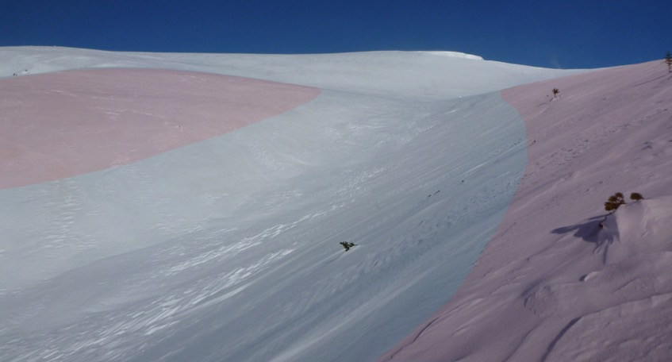
Geländeform
Rinnen, Mulde
Randbereiche der Mulden sind für eine Auslösung von Triebschnee kritisch, da dort meist die Schneedecke dünn und das Gelände steiler sind
Mulden haben unterschiedliche Expositionen, dadurch unterschiedlicher Schneedeckenaufbau auf engem Raum
Hänge unterhalb von Terrassen und Plateaus bzw. Kammlagen bieten großes Potenzial für Windverfrachtung
In Steilhängen unterhalb dieser Geländeformen daher starke Triebschneeablagerung
Terrassen, Plateaus
© Edlinger U. u M.
Notes:
Oberhal

Slide 12
Geländeform
Felsdurchsetztes Gelände
Felsdurchsetztes Gelände ist oft extrem steil (> 40°)
Durch aus der Schneedecke herausragende Steine ein trügerisches Gefühl der Sicherheit
Häufig ist die Schneemächtigkeit in diesem Gelände gering, was einen schwächeren Schneedeckenaufbau bedingt
Dadurch sind Brüche in der Nähe von Felsblöcken oft einfacher auszulösen
Gelände ändert sich oft über eine große Fläche kaum, genauso die Schneedecke
Schwachschicht und Schneebrett über eine größere Distanz (> 10 m) vorhanden und ändern sich kaum in Mächtigkeit oder Tiefe
In diesem Gelände sind große Lawinen möglich
Kaum Optimierungsmöglichkeit für eine risikoärmere Routenwahl
Freie große Hänge
© Edlinger U. u M.

Slide 13
Geländefallen
Hat die Risikominimierung versagt, spielt die Geländeform eine entscheidende Rolle für die Konsequenzen eines Lawinenabganges
Zu den typischen Geländefallen gehören Gräben im Auslaufbereich von Hängen, Felsabbrüche, Gletscherspalten, flache Böden am Fuß von Steilhängen sowie große Hindernisse (z.B. Bäume, Felsblöcke) in einer möglichen Sturzbahn
Je schlimmer eine Geländefalle, desto ungünstiger muss das Gelände bewertet werden
Eine gute Spurwahl meidet Geländefallen
Empfehlung: Komplexes Gelände ab der Gefahrenstufe 3 besser meiden.
Wer die Schneedecke nicht richtig im Griff hat, muss auf alle Fälle das Gelände beherrschen!

Slide 14
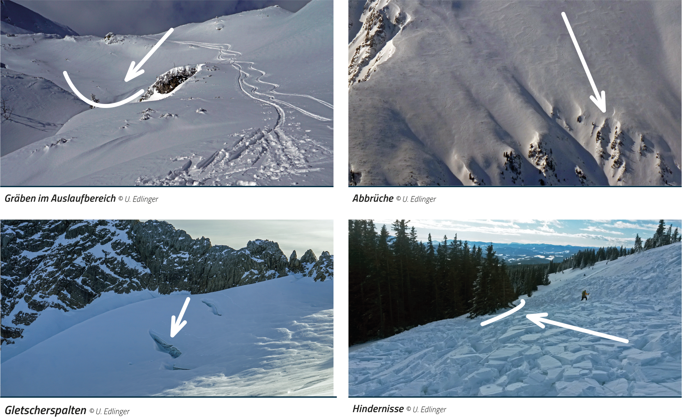
Geländefallen

Slide 15
Kurzfilme – Gelände

Slide 16


Autoren von W3:
Martin Edlinger - Berg- und Skiführer, Alpinsachverständiger
Dr. Bernd Zenke – Lawinenwarner LWD Bayern
Dr. Arno Studeregger – Lawinenwarner LWD Stmk/NÖ
Dr. Marcellus Schreilechner – Berg- und Skiführer, Alpinsachverständiger
Dr. Christoph Mitterer – Wissenschaftler UNI Innsbruck
Dr. Renate Renner – Wissenschaftler UNI Graz (u.a. Risikokommunikation)
Dr. Frans van der Kallen - Berg- und Skiführer und Facharzt für Psychiatrie
Dr. Helmuth Preslmaier – Instruktor Skihochtouren
Gregor Krenn – Berg- und Skiführer, LVS Experte
Mag. Peter Gebetsberger - Berg- und Skiführer
Dr. Bernd Heschl - Alpinmediziner
www.naturfreunde.at
Gefördert vom Bundesministerium für Landesverteidigung und Sport
Grafiken und Fotos sind urheberrechtlich geschützt und dürfen nur in Verbindung dieses Vortrages verwendet werden. © NFÖ

